Slide 1

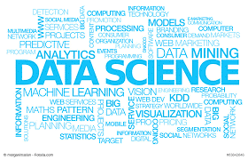
DATA SCIENCE
《数据科学引论》2021课程
四川大学计算机学院（软件学院）
数据智能与计算艺术实验室
2021年10月

Slide 2
Standard Data Science TASKS
Privacy and Ethics
Future Trends and Principles of Success
Notes:
隐私与道德
未来趋势和成功原则

Slide 3
Standard Data Science Tasks
Privacy and Ethics
Future Trends and Principles of Success
Notes:
隐私与道德
未来趋势和成功原则

Slide 4

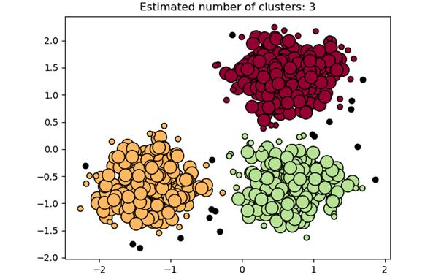
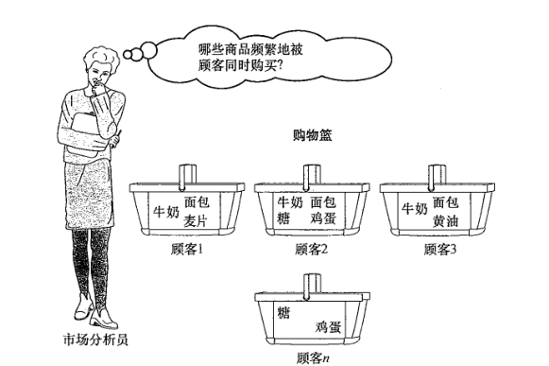
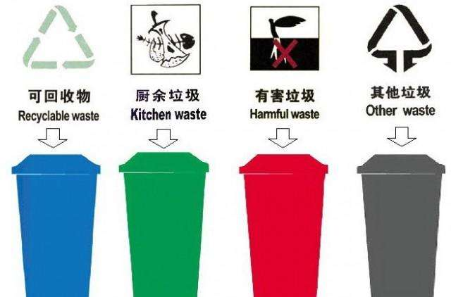
Standard Data Science Tasks
One of the most important skills for a data scientist is the ability to frame a real-world problem as a standard data science task.
Most data science projects can be classified as belonging to one of five general classes of tasks:
Clustering
Anomaly detection
Association-rule mining
Prediction (classification)
Prediction (regression)

Slide 5
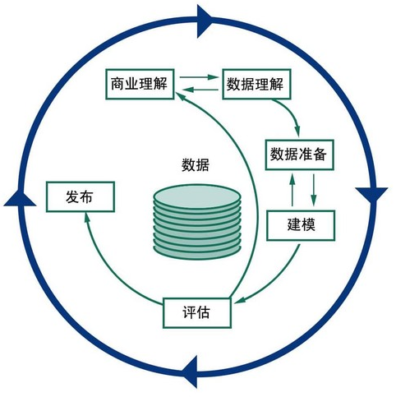
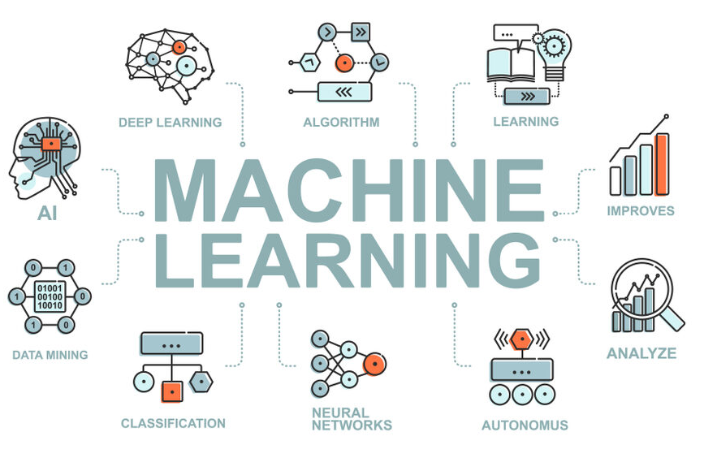
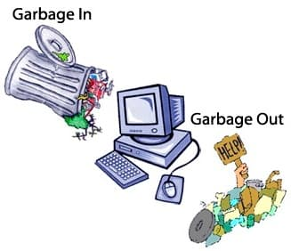
Standard Data Science Tasks
Understanding which task a project is targeting can help with many project decisions
data set design
the selection of ML algorithms
Notes:
由于数据科学任务影响数据集设计和ML算法的选择，因此必须在项目生命周期的早期，最好是在CRISP-DM生命周期的业务理解阶段，就项目的目标任务做出决策

Slide 6



1. Who are our customers?
One of the most frequent application areas of data science in business is to support marketing and sales campaigns. Designing a targeted marketing campaign requires an understanding of the target customer
尝试识别大量的客户角色，然后为每个角色设计有针对性的营销活动
对客户的直觉往往会错过重要的不明显的细分市场，或者无法提供细致入微的营销所需的粒度级别
Notes:
数据科学在商业中最常见的应用领域之一是支持营销和销售活动。设计有针对性的营销活动需要了解目标客户。大多数企业都有各种各样的客户，有各种各样的需求，因此使用“一刀切”的方法很可能会在很大一部分客户群中失败。一个更好的方法是尝试识别大量的客户角色或客户档案，其中每一个都与客户群的重要部分相关，然后为每个角色设计有针对性的营销活动。人类对客户的直觉往往会错过重要的不明显的细分市场，或者无法提供细致入微的营销所需的粒度级别。

Slide 7
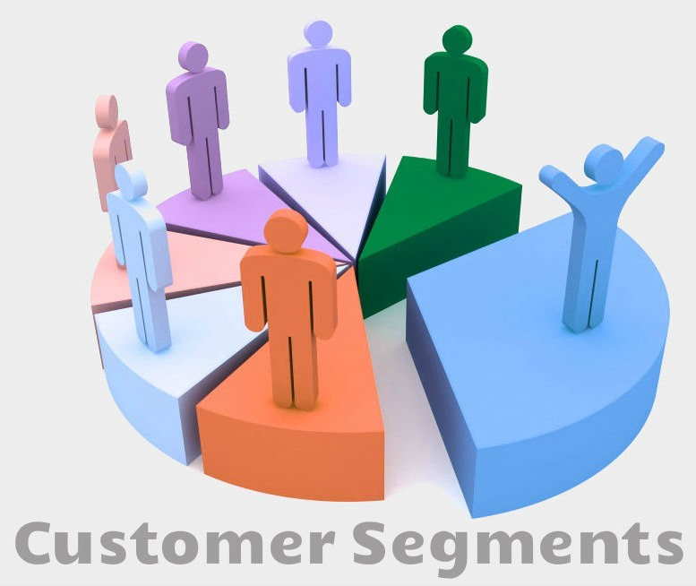
1. Who are our customers?
Clustering
将物理或抽象对象的集合分成由类似的对象组成的多个类的过程
由聚类所生成的簇是一组数据对象的集合，这些对象与同一个簇中的对象彼此相似，与其他簇中的对象相异
聚类能帮助市场分析人员从客户基本库中发现不同的客户群，并且用购买模式来刻画不同的客户群的特征
Notes:
数据科学在商业中最常见的应用领域之一是支持营销和销售活动。设计有针对性的营销活动需要了解目标客户。大多数企业都有各种各样的客户，有各种各样的需求，因此使用“一刀切”的方法很可能会在很大一部分客户群中失败。一个更好的方法是尝试识别大量的客户角色或客户档案，其中每一个都与客户群的重要部分相关，然后为每个角色设计有针对性的营销活动。人类对客户的直觉往往会错过重要的不明显的细分市场，或者无法提供细致入微的营销所需的粒度级别。

Slide 8
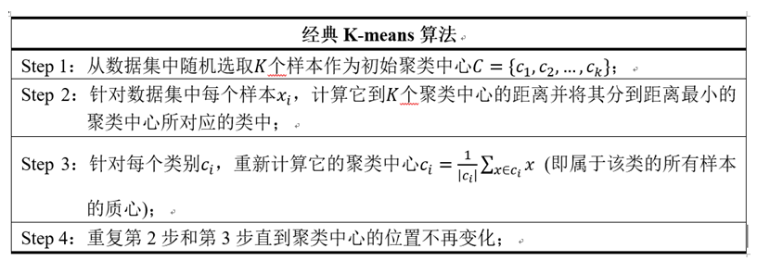
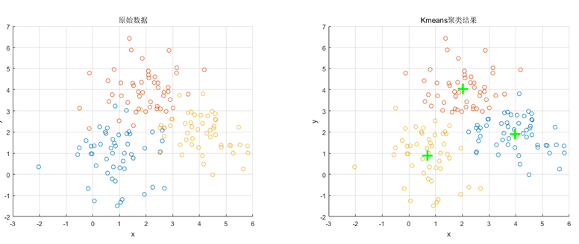
1. Who are our customers?
K-means：基于欧式距离的聚类算法，两个目标的距离越近，相似度越大
Notes:
优点
容易理解，聚类效果不错，局部最优
处理大数据集的伸缩性较好，算法复杂度低
当簇近似高斯分布的时候，效果非常不错
缺点
K 值需要人为设定，不同 K 值得到的结果不一样
对初始的簇中心敏感，不同选取方式会得到不同结果
对异常值敏感，不适合离散的、样本类别不平衡的、非凸形状的聚类
样本只能归为一类，不适合多分类任务

Slide 9
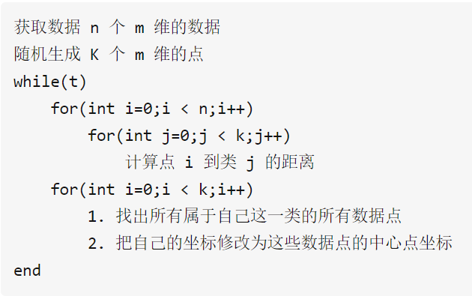
1. Who are our customers?
K-means：基于欧式距离的聚类算法，两个目标的距离越近，相似度越大
优点
容易理解，聚类效果不错，局部最优
处理大数据集的伸缩性较好，算法复杂度低
当簇近似高斯分布的时候，效果非常不错
缺点
K 值需要人为设定，不同 K 值得到的结果不一样
对初始的簇中心敏感，不同选取方式会得到不同结果
对异常值敏感，不适合离散的、样本类别不平衡的、非凸形状的聚类
样本只能归为一类，不适合多分类任务
Notes:
数据科学在商业中最常见的应用领域之一是支持营销和销售活动。设计有针对性的营销活动需要了解目标客户。大多数企业都有各种各样的客户，有各种各样的需求，因此使用“一刀切”的方法很可能会在很大一部分客户群中失败。一个更好的方法是尝试识别大量的客户角色或客户档案，其中每一个都与客户群的重要部分相关，然后为每个角色设计有针对性的营销活动。人类对客户的直觉往往会错过重要的不明显的细分市场，或者无法提供细致入微的营销所需的粒度级别。

Slide 10
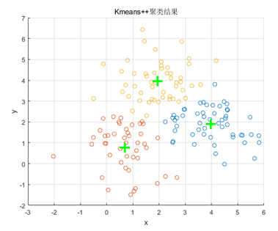
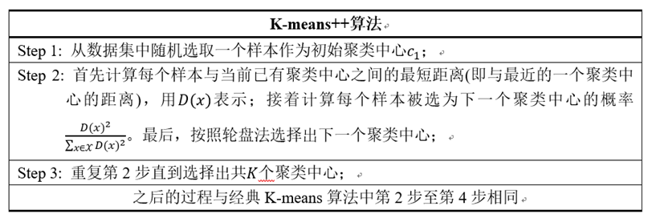
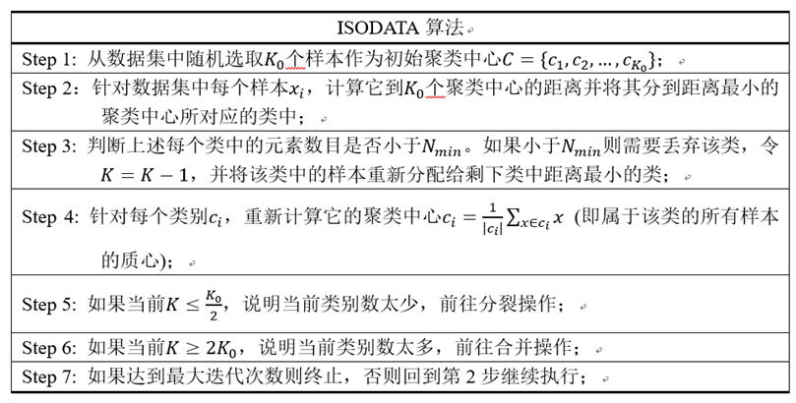
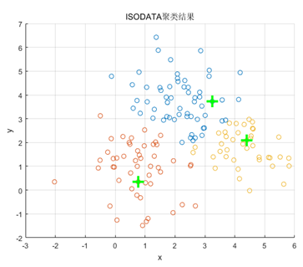
1. Who are our customers?
K-means++：选择离已选中心点最远的点
ISODATA：根据各个类所包含样本的实际情况动态调整聚类中心的数目
Notes:
数据科学在商业中最常见的应用领域之一是支持营销和销售活动。设计有针对性的营销活动需要了解目标客户。大多数企业都有各种各样的客户，有各种各样的需求，因此使用“一刀切”的方法很可能会在很大一部分客户群中失败。一个更好的方法是尝试识别大量的客户角色或客户档案，其中每一个都与客户群的重要部分相关，然后为每个角色设计有针对性的营销活动。人类对客户的直觉往往会错过重要的不明显的细分市场，或者无法提供细致入微的营销所需的粒度级别。

Slide 11

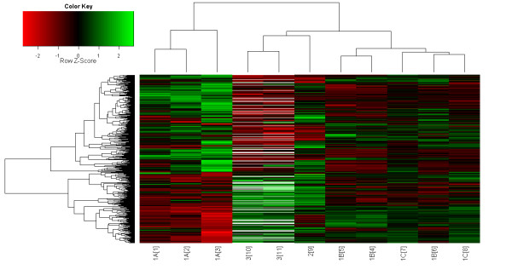
1. Who are our customers?
Clustering应用
在许多数据科学项目的数据理解阶段，聚类通常被用作数据探索工具
目标用户的群体分类，了解客户群中的细分市场，营销成功的先决条件
用于生物信息学中，在微阵列分析中分析基因序列
Notes:
数据科学在商业中最常见的应用领域之一是支持营销和销售活动。设计有针对性的营销活动需要了解目标客户。大多数企业都有各种各样的客户，有各种各样的需求，因此使用“一刀切”的方法很可能会在很大一部分客户群中失败。一个更好的方法是尝试识别大量的客户角色或客户档案，其中每一个都与客户群的重要部分相关，然后为每个角色设计有针对性的营销活动。人类对客户的直觉往往会错过重要的不明显的细分市场，或者无法提供细致入微的营销所需的粒度级别。

Slide 12
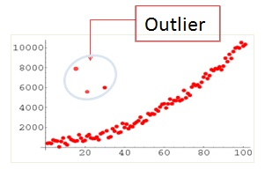
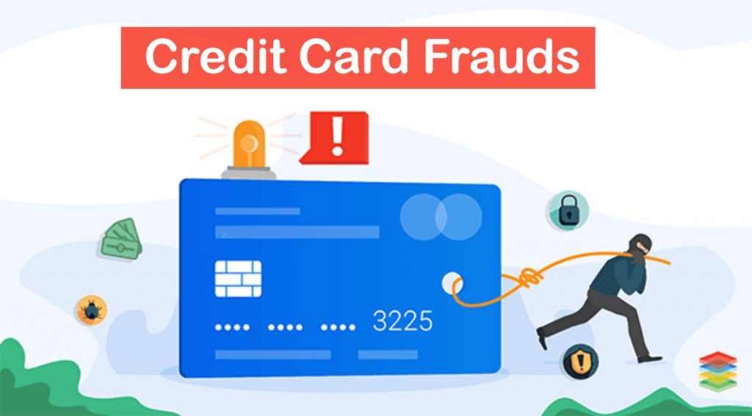
2. Is this Fraud?
Anomaly detection (异常检测) or outlier analysis (异常值分析) involves searching for and identifying instances that do not conform to the typical data in a data set.
欺诈性信用卡交易：identifying transactions that have occurred in an unusual location or that involve an unusually large amount compared to other transactions on a particular credit card.
Notes:
Fraud 欺诈

Slide 13
2. Is this Fraud?
Anomaly detection
基于规则的方法（rule-based approach）
基于领域专业知识手动定义大量规则，以帮助识别异常事件。此规则集通常用SQL或其他语言定义，并针对业务数据仓库中的数据运行。随着时间的推移，越来越多的异常交易被识别，识别异常交易的规则集被扩展以处理新实例。但其只有在异常事件发生并引起公司注意后才能识别异常事件。
聚类方法
异常检测与聚类相反：聚类的目标是识别相似实例的组，而异常检测的目标是找到与数据集中其他数据不同的实例。根据这种直觉，聚类也可以用来自动识别异常：1）将正常数据聚集在一起，而异常记录将分散在不同的簇中。包含异常记录的簇较小；2）测量每个实例与集群中心之间的距离，实例离集群中心越远，越有可能异常。
Notes:
Fraud 欺诈

Slide 14
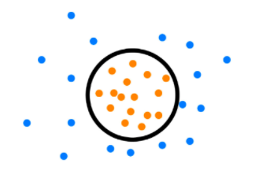
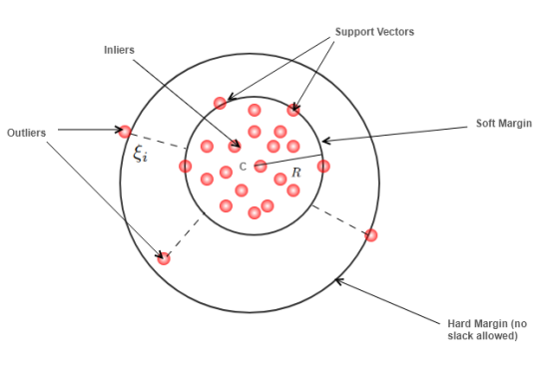
2. Is this Fraud?
Anomaly detection
预测模型（prediction model）
用一个包含异常记录和正常记录且样本平衡的数据集训练预测模型，进行异常/正常二分类。但获取样本平衡的训练数据用于异常检测是不可行的：异常是罕见的事件，可能发生在1%到2%或更少的数据中。
单类支持向量机（One-Class Support Vector Machine）可用于处理不平衡数据的异常检测，将数据作为单个类进行学习，并确定实例的核心特征和预期行为），然后指出每个实例与核心特征和预期行为的相似程度，实例越不相似，就越有可能是异常记录。
Notes:
Fraud 欺诈

Slide 15
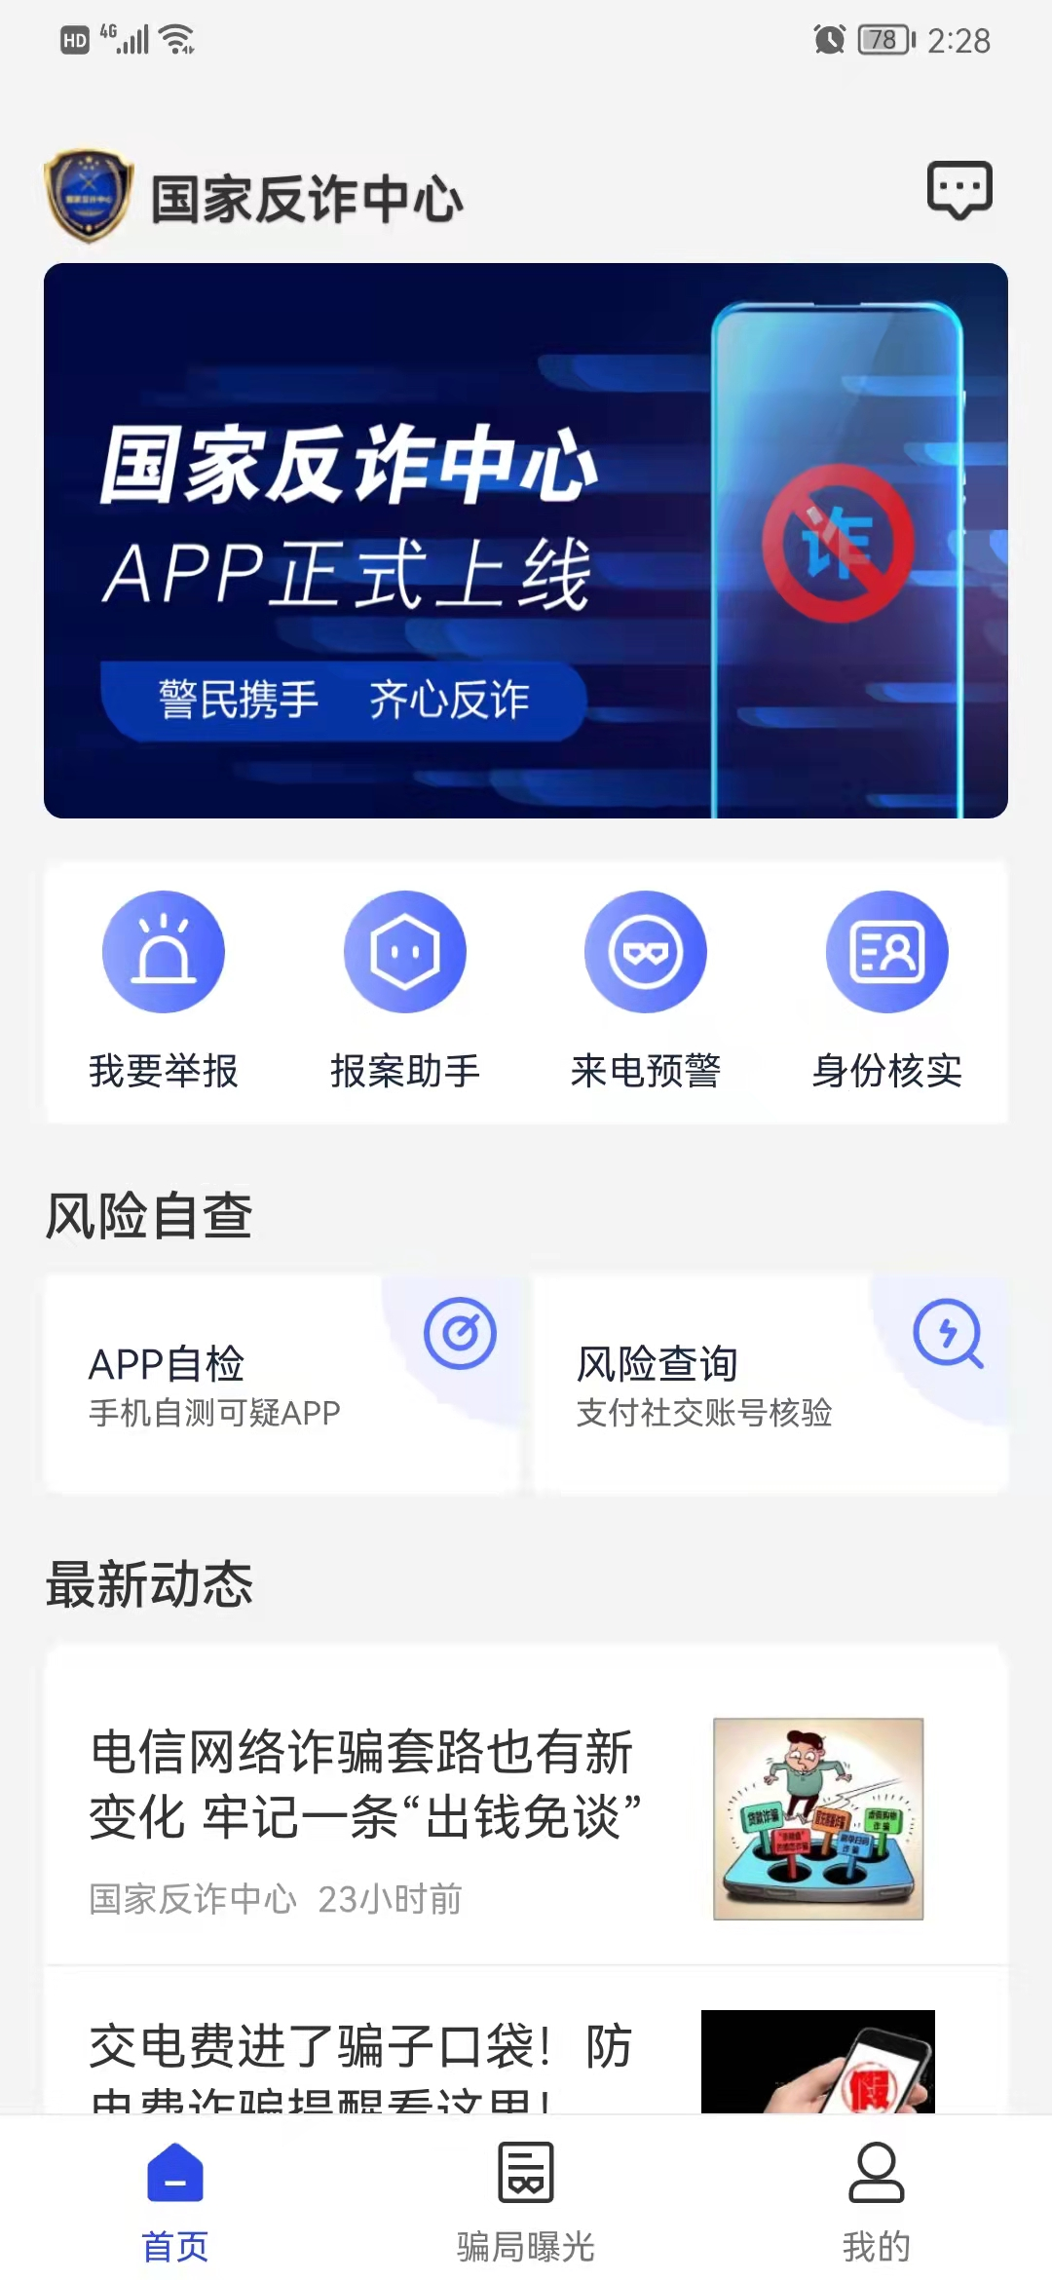
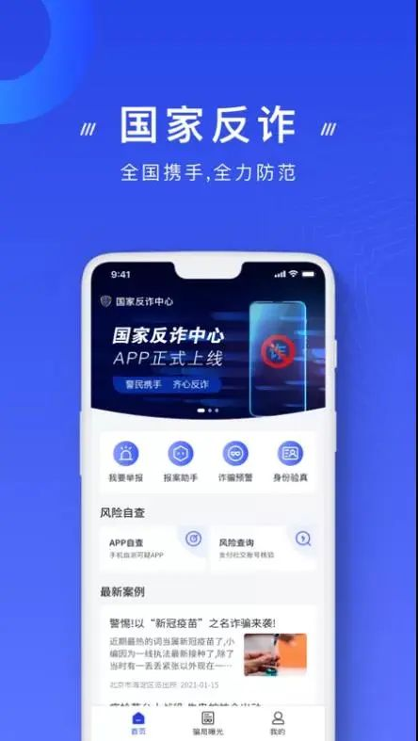
2. Is this Fraud?
Anomaly detection
混合模型
数据科学家经常结合许多不同的模型来检测异常，即将不同的模型集成到一个决策管理解决方案中，该解决方案使每个模型的预测都能反馈到最终预测结果的决策中。
如果一项交易被四个模型中的一个识别为欺诈，决策系统可能会判定它不是真实的欺诈案例，并且可以忽略该交易。然而，反过来说，如果四个模型中有三到四个已将该交易确定为可能的欺诈，则该交易将被标记为数据科学家进行调查。
Notes:
Fraud 欺诈

Slide 16
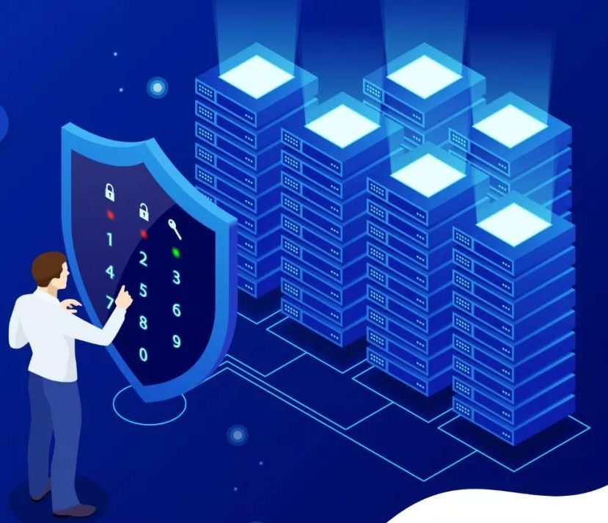


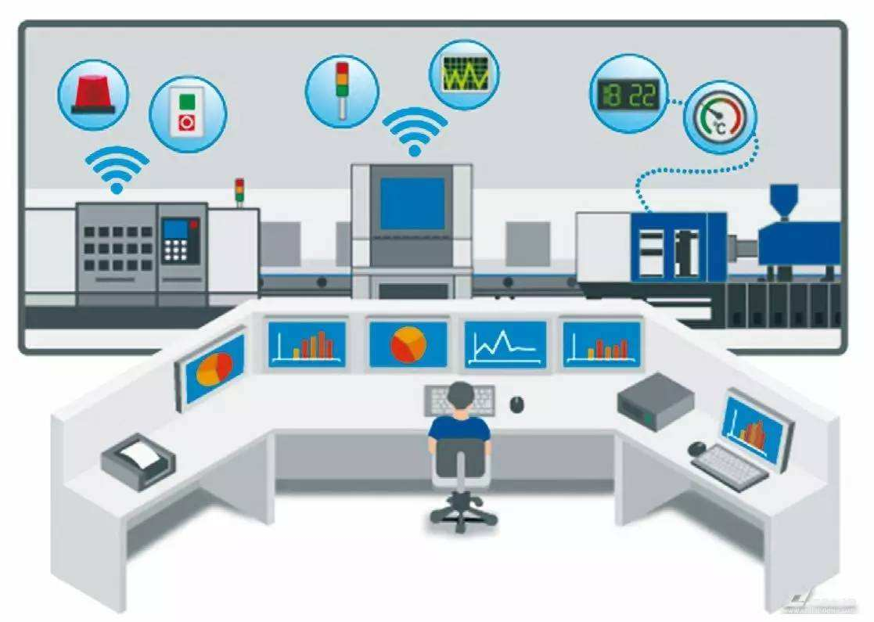
2. Is this Fraud?
Anomaly detection应用
金融交易：信用卡欺诈检测、保险索赔分析等
网络安全：通过检测可能的黑客行为或非典型行为来识别网络入侵
医学领域：识别病历中的异常情况有助于疾病的诊断和治疗
物联网：监测传感器异常数据，以提醒用户及时采取行动
Notes:
Fraud 欺诈

Slide 17

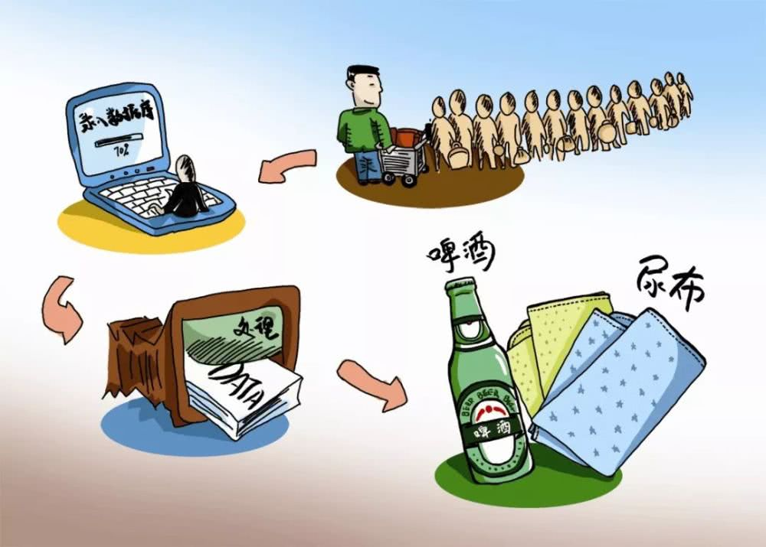
3. Do you want fries with that?
销售中的一个标准策略是交叉销售，或向购买产品的客户建议他们可能还想购买其他相关或补充产品。通过让客户购买更多的产品来增加客户的总体支出，同时通过提醒客户他们可能想购买但可能忘记购买的产品来改善客户服务。
使用此类信息，商店可以规划产品的布局。将常被一起购买的物品放在商店中彼此靠近的位置，有助于客户快速收集这组物品，还可以提高商店的销售。
了解产品之间的这些关联类型是所有交叉销售的基础。关联规则挖掘是一种无监督的数据分析技术，它寻找经常同时出现的项目组。
Notes:
交叉销售的一个经典例子是，汉堡餐厅的服务员问刚点了汉堡的顾客，“你要炸薯条吗？”超市和零售商知道购物者是成群结队购买产品的，他们利用这些信息建立交叉销售机会。例如，购买热狗的超市顾客也可能购买番茄酱和啤酒。

Slide 18
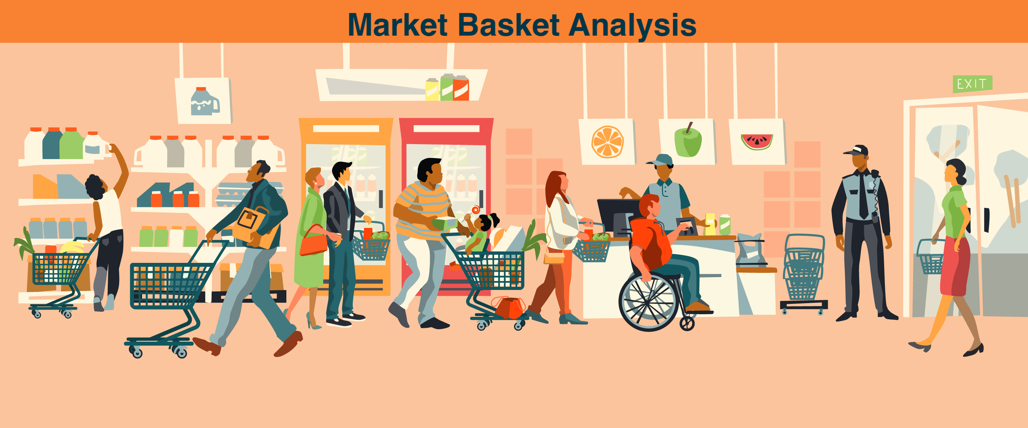
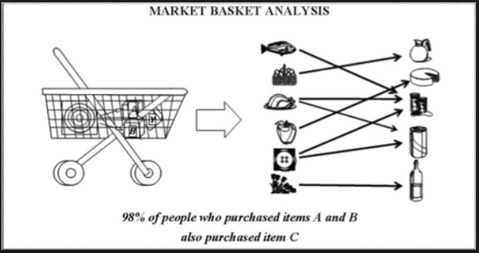
3. Do you want fries with that?
Market-basket analysis（市场篮子分析）
零售公司跟踪每个客户在每次访问商店期间购买的商品集。数据集中的每一行描述了特定客户在特定的商店访问中购买的一篮子商品。因此，数据集中的属性是商店销售的产品。给定这些数据，关联规则挖掘将查找每个商品篮子中同时出现的项目，其侧重于查看数据集中属性（或列）之间的关系，它寻找产品之间的相关性——以共现的形式衡量。
企业可以通过关联规则挖掘查找数据中可能存在的模式，回答有关其客户行为的问题。市场篮子分析可以用来回答的问题包括：营销活动有效吗？该客户的购买模式是否发生了变化？客户是否有重大生活事件？产品位置是否影响购买行为？我们的新产品应该瞄准谁？
Notes:
交叉销售的一个经典例子是，汉堡餐厅的服务员问刚点了汉堡的顾客，“你要炸薯条吗？”超市和零售商知道购物者是成群结队购买产品的，他们利用这些信息建立交叉销售机会。例如，购买热狗的超市顾客也可能购买番茄酱和啤酒。

Slide 19
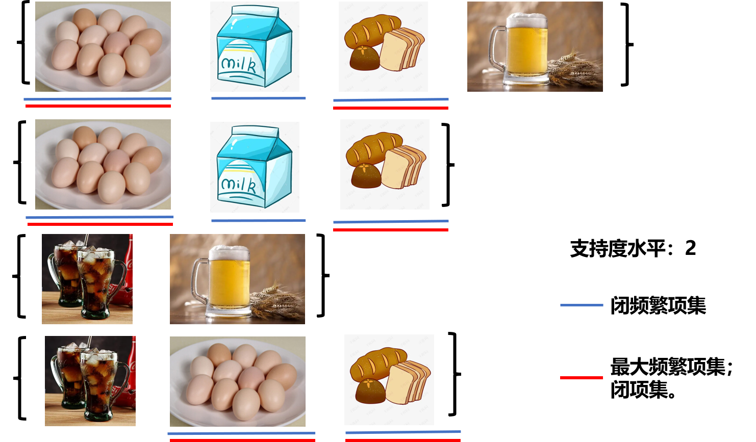
3. Do you want fries with that?
Association Rule Mining
Support 支持度：表示规则中的项目一起出现的频率
Confidence 置信度：给定前因发生时，后因发生的条件概率
Notes:
交叉销售的一个经典例子是，汉堡餐厅的服务员问刚点了汉堡的顾客，“你要炸薯条吗？”超市和零售商知道购物者是成群结队购买产品的，他们利用这些信息建立交叉销售机会。例如，购买热狗的超市顾客也可能购买番茄酱和啤酒。

Slide 20
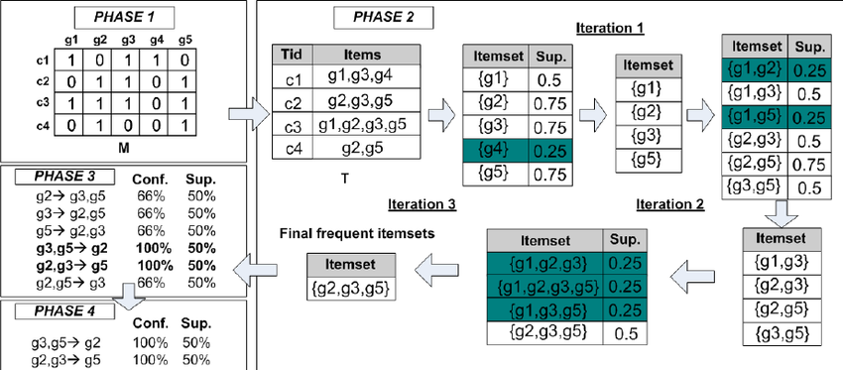
3. Do you want fries with that?
Association Rule Mining
Apriori algorithm
1）查找一组事务中以指定的最小频率发生的所有项目组合（频繁项集）
2）生成规则，表示频繁项集中可能同时出现的项
Notes:
交叉销售的一个经典例子是，汉堡餐厅的服务员问刚点了汉堡的顾客，“你要炸薯条吗？”超市和零售商知道购物者是成群结队购买产品的，他们利用这些信息建立交叉销售机会。例如，购买热狗的超市顾客也可能购买番茄酱和啤酒。

Slide 21


3. Do you want fries with that?
Association Rule Mining应用
交叉销售：关联规则挖掘的标准应用领域，还可分析一段时间内的购买行为
电信行业：帮助电信公司设计如何将不同的服务捆绑到一起
保险行业：查看产品和索赔之间是否存在关联
银行和金融服务领域：查看客户通常拥有哪些产品，以及这些产品是否可以应用于新客户或现有客户
维护计划、零件更换、服务呼叫、金融产品等。。。
Notes:
交叉销售的一个经典例子是，汉堡餐厅的服务员问刚点了汉堡的顾客，“你要炸薯条吗？”超市和零售商知道购物者是成群结队购买产品的，他们利用这些信息建立交叉销售机会。例如，购买热狗的超市顾客也可能购买番茄酱和啤酒。

Slide 22
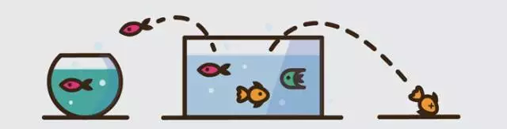
4. Churn or no churn, that is the question
客户关系管理中的标准业务任务是估计单个客户采取行动（如对营销的回应、违约、离开等）的可能性
客户流失（customer churn）：描述客户离开一项服务并加入另一项服务的过程，预测哪些客户可能在不久的将来离开的问题被称为客户流失预测
倾向建模（ propensity modeling）：对个人做某事的倾向进行建模
分类模型（classification model）：为输入返回标签或类别。训练分类模型需要历史数据，其中每个实例都被标记为指示该实例是否发生了目标事件
Notes:
识别可能离开某项服务的客户的能力对手机服务公司尤为重要。为了吸引新客户，手机服务公司需要花费大量资金。事实上，据估计，吸引新客户的成本通常是留住老客户的成本的五到六倍（Verbeke et al.2011）。因此，许多手机服务公司都非常渴望留住现有客户。然而，他们也希望将成本降到最低。因此，尽管通过简单地降低所有客户的费率和进行出色的手机升级可以很容易地留住客户，但这并不是一个现实的选择。相反，他们希望将向客户提供的服务瞄准那些可能在不久的将来离开的客户。如果他们能够识别一位即将离开服务的客户，并说服该客户留下来，或许可以为她提供升级或新的账单套餐，那么他们就可以节省给客户的诱惑价格与吸引新客户的成本之间的差额。
例如，客户流失分类需要一个数据集，其中为每个客户（每个客户一行）分配一个标签，指示他或她是否进行了流失。数据集将包括一个称为目标属性的属性，该属性为每个客户列出此标签。在某些情况下，为客户记录分配客户流失标签是一项相对简单的任务。例如，客户可能已联系该组织并明确取消了其订阅或合同。但是，在其他情况下，可能不会明确通知客户流失事件。

Slide 23
4. Churn or no churn, that is the question
Classification Model
Customer-churn classification model
在明确知道客户取消了订阅或合同的情况下，为客户标记流失标签是相对简单的任务。但在不明确客户流失的情况下，标记客户是否流失就很困难。一旦从业务角度定义了客户流失事件，就需要在代码中实现该定义，以便为数据集中的每个客户分配目标标签。
为客户流失预测模型构建训练数据集的另一个复杂因素是需要考虑时间滞后。客户流失预测的目标是对客户在未来某个时候的流失倾向（或可能性）进行建模。因此，这种类型的模型有一个时间维度，需要在创建数据集时加以考虑。倾向模型数据集中的属性集来自两个独立的时间段：观察期和结果期。观察期是计算输入属性值的时间。结果期间是计算目标属性的时间。创建客户流失模型的业务目标是能在客户流失之前进行干预。因此必须在客户实际离开服务之前的某个时间对客户流失进行预测。
Notes:
例如，并非所有手机客户都有月度合同。一些客户有一个现收现付（或预付款）合同，当他们需要更多的电话信用时，他们会不定期地为自己的账户充值。
：两周内未打电话的客户是否流失，或者客户是否有必要在三周内保持零余额且无活动，然后才被视为流失？
例如，根据执行干预的业务流程的速度，可以对模型进行培训，以预测客户将在一个月或两个月内流失。

Slide 24
4. Churn or no churn, that is the question
Classification Model
Customer-churn classification model
定义结果期会影响模型的输入。如果该模型设计用于预测客户将在该客户记录上运行该模型之日起两个月内流失，那么当该模型正在接受培训时，描述已经流失的历史客户的输入属性应仅使用这些客户离开服务前两个月的可用数据进行计算。同样，描述当前活跃客户的输入属性也应使用两个月前这些客户活动的可用数据进行计算。
每个模型中使用的特定属性因项目而异。几乎所有客户倾向模型都将描述客户的属性作为输入：年龄、性别、职业等。在与正在进行的服务相关的场景中，它们还可能包括描述客户在客户生命周期中的位置的属性：加入、在周期中间静止、接近合同结束时间。也可能特定于该行业的属性：电信行业客户流失模型中使用的典型属性包括客户的平均账单、账单金额的变化、平均使用量、停留在或通常超过计划分钟数、使用的电话类型。
一旦创建了数据集，创建分类模型的主要阶段就是使用ML算法来构建分类模型，在建模中，最好使用多种不同的ML算法进行实验，以找出哪种算法在数据集上效果最好。
Notes:
例如，并非所有手机客户都有月度合同。一些客户有一个现收现付（或预付款）合同，当他们需要更多的电话信用时，他们会不定期地为自己的账户充值。
：两周内未打电话的客户是否流失，或者客户是否有必要在三周内保持零余额且无活动，然后才被视为流失？
例如，根据执行干预的业务流程的速度，可以对模型进行培训，以预测客户将在一个月或两个月内流失。

Slide 25
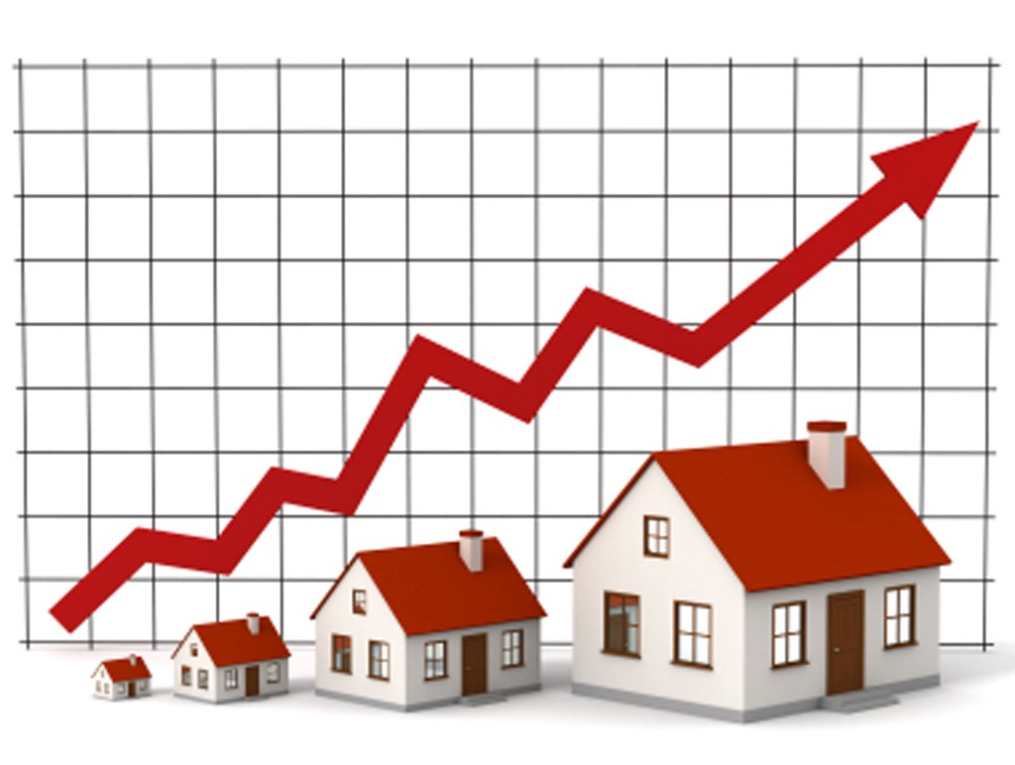
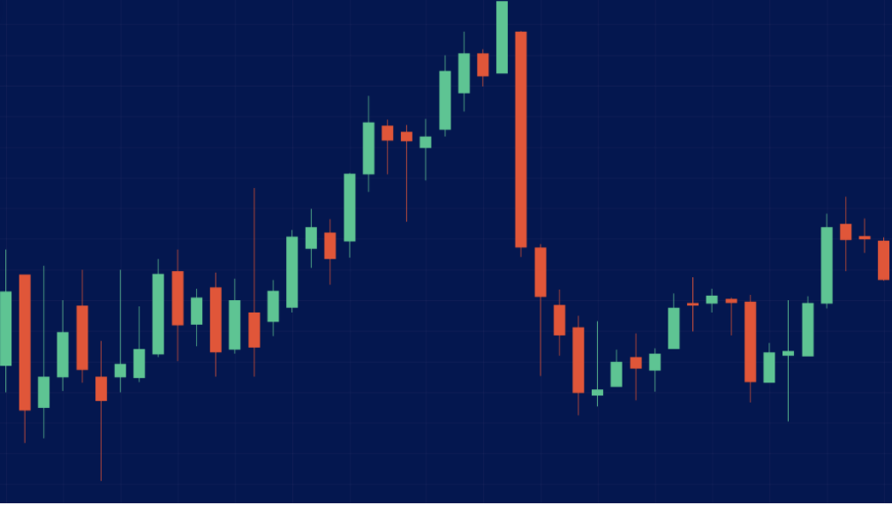
5. How Much Will It Cost?
价格预测的任务是估计产品在特定时间点的成本。产品可以是汽车、房子、一桶油、股票或医疗程序。对某件东西的价格有一个很好的估计对任何考虑购买该物品的人来说都是很有价值的
价格预测模型的准确性取决于领域。例如，由于股票市场的可变性，预测明天的股票价格是非常困难的。相比之下，预测一栋楼盘的价格可能更容易，因为房价的波动要比股票的波动慢得多
Notes:
例如，并非所有手机客户都有月度合同。一些客户有一个现收现付（或预付款）合同，当他们需要更多的电话信用时，他们会不定期地为自己的账户充值。
：两周内未打电话的客户是否流失，或者客户是否有必要在三周内保持零余额且无活动，然后才被视为流失？
例如，根据执行干预的业务流程的速度，可以对模型进行培训，以预测客户将在一个月或两个月内流失。

Slide 26
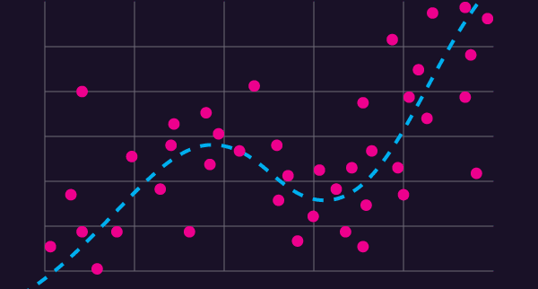
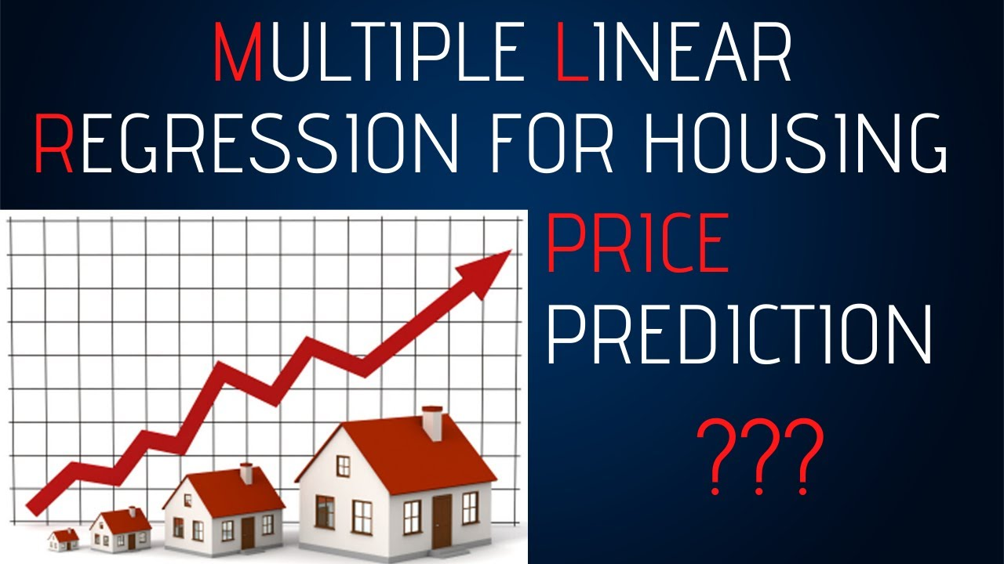
5. How Much Will It Cost?
Regression Model
Price prediction model
回归问题在结构上与分类问题非常相似；在这两种情况下，数据科学解决方案都涉及到构建一个模型，该模型可以预测给定一组输入属性的属性缺失值。唯一的区别是分类涉及估计分类属性的值，回归涉及要求连续属性的值。
无论应用于什么产品，价格预测回归模型的基本结构是相同的，所有的变化都是属性的名称。例如，要预测房价，输入将包括房屋大小、房间的数量、楼层数、该地区平均房价、该地区的平均房屋面积等。要预测汽车的价格，这些属性包括汽车里程表上的英里数、发动机的大小、汽车的品牌、车门数量等。给定适当的数据，回归算法计算每个属性对最终价格的贡献。
Notes:
例如，并非所有手机客户都有月度合同。一些客户有一个现收现付（或预付款）合同，当他们需要更多的电话信用时，他们会不定期地为自己的账户充值。
：两周内未打电话的客户是否流失，或者客户是否有必要在三周内保持零余额且无活动，然后才被视为流失？
例如，根据执行干预的业务流程的速度，可以对模型进行培训，以预测客户将在一个月或两个月内流失。

Slide 27
Standard Data Science TASKS
Privacy and Ethics
Future Trends and Principles of Success
Notes:
隐私与道德
未来趋势和成功原则

Slide 28


隐私与道德
数据科学提供了一种通过数据了解世界的方式
我们应该以什么样的合理方式来收集和使用与个人相关的数据，包括改进医学、支持公共政策研究、打击犯罪、发现欺诈、评估信用风险、提供保险承保、为目标群体做广告？
当今数据科学面临的最大问题：如何最好地平衡社会的自由和公共关系？
数据收集、数据存储和数据分析的技术的快速发展，现有的法律框架和更广泛的道德规范已经过时，特别是个人隐私的问题
社会、政府和企业都在努力理解数据科学在大数据世界中的长期影响，并关注使用隐私数据的道德问题

Slide 29
隐私与道德
Commercial Interest vs Individual Privacy
数据科学是一把双刃剑
更高效的政府、改进的医疗保健、更便宜的保险、更智能的城市、减少犯罪等方式改善我们的生活。与此同时，它也可以被用来监视我们的私生活，用不必要的广告来干扰我们等。数据科学不仅可以用于个人的社会分析，还可以用于社会中少数群体的社会分析。
差别定价：同一产品的收费不同客户档案的客户不一样，客户档案通常整合很多数据源的数据，因此，个人资料通常被视为产品，并出售给其他公司，并在多个领域跟踪该个人。在现代世界中，数据往往被存储很长时间。个人生活中记录的关于事件的数据在事件发生后很长一段时间内持续存在。
Notes:
数据科学的伦理含义：剖析与歧视

Slide 30
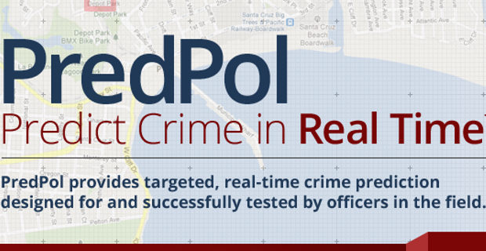
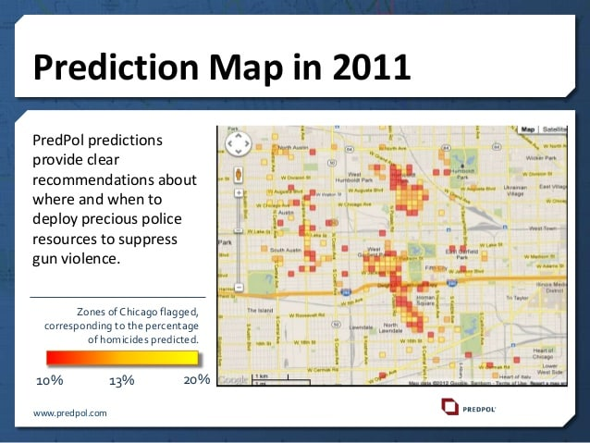
隐私与道德
Ethical Implications of Data Science: Profiling and Discrimination
当数据科学应用于警务时，数据科学算法会增强偏见
PredPol是一个数据科学工具，旨在预测犯罪最有可能发生的时间和地点。当部署在城市时，PredPol每天生成一份报告，列出地图上的一些热点区域，系统认为这些热点可能发生犯罪，警察会轮班系统标记的每个热点。美国和英国的警察部门都部署了PredPol。这种智能警务系统背后的理念是可以有效地部署警务资源。从表面上看，这似乎是数据科学的一个合理应用，有可能有效地打击犯罪并降低警务成本。然而，有人对PredPol的准确性和类似预测性警务举措的有效性提出了质疑。根据历史数据部署警察资源可能会导致某些地区（通常是经济弱势地区）的警察人数增加，从而导致这些地区报告的犯罪率增加。一些地点将不成比例地成为警察监视的目标，导致居住在这些社区的人与警察机构之间的信任崩溃。
Notes:
数据科学的伦理含义：剖析与歧视

Slide 31
隐私与道德
Ethical Implications of Data Science: Profiling and Discrimination
当数据科学应用于警务时，数据科学算法会增强偏见
芝加哥警察局为了减少枪支犯罪于2013年而创建了战略主题列表（Strategic Subjects List, SSL），据推测，列表上的人有着非常高的枪支暴力风险。为预防持枪犯罪，芝加哥警察局联系了SSL上的所有人，警告他们受到监视。名单上的一些人确实有犯罪记录，但与暴力无关。研究发现，名单上的个人更有可能因枪击事件而被捕，这可能是因为这些人在名单上，导致警官对这些人比较熟悉。此外，SSL使用个人的其他属性（如社交网络分析、熟人的逮捕和枪击历史等）。一方面，使用社交网络分析的想法是有道理的，但它揭示了通过联想产生罪恶推断的问题。这种方法的一个问题是，很难准确定义两个人之间的联想意味着什么。生活在同一条街上足以成为一种联想吗？此外，美国监狱中的绝大多数囚犯是非裔美国人和拉丁美洲男性，允许预测性警务算法使用关联概念作为输入，很可能导致预测主要针对有色人种的年轻男性。
Notes:
数据科学的伦理含义：剖析与歧视

Slide 32
隐私与道德
数据科学的伦理含义：创造一个全景监狱
围绕数据科学的商业鼓吹：只要有足够的正确数据，任何问题都可通过数据科学技术解决。对数据科学力量的营销使人们以为数据驱动的治理方法是解决复杂社会问题的最佳方式。
在大量数据上运行算法生成提供解决方案的关键insight，当这一观点被接受时，生活的各个方面开始受到数据驱动系统的监管。如智能城市技术通过算法来调节城市的交通流量，动态决定在一天中的不同时间路口的哪个交通流优先，这种技术监管的副产品是支持自动监管系统的传感器的激增。为一个目的收集的数据被复制并被用于另外的任务。如安装在伦敦的道路摄像头的主要目的是控制交通拥堵和实施交通拥堵收费已被重新用于安全任务。
有人呼吁出于合法目的合并政府不同部门持有的数据，以支持卫生研究，为国家及其公民提供便利。然而，从公民自由的角度来看，这些趋势非常令人担忧。加强监测、整合来自多个来源的数据、控制蔓延和预期治理（如预测性治安计划）这可能会导致在这个社会中，一个人可能仅仅因为一系列不相关的无辜行为或遭遇与数据驱动的监管系统认定的可疑模式相匹配而受到怀疑。
Notes:
数据科学的伦理含义：创造一个全景图

Slide 33
隐私与道德
与个人相关的数据点定义了个人的数字足迹
视频监控的普及意味着只要一个人出现在街道上、商店，就可以收集到有关她的位置数据，手机的普及意味着许多人可以通过手机进行跟踪。因此，真实世界中的数据收集示例包括信用卡购买记录、超市使用忠诚度计划、ATM取款跟踪以及在线世界中的手机通话跟踪，当个人访问或登录网站时，收集有关个人的数据；发送电子邮件、从事网上购物、餐馆或商店打分、观看大型开放在线课程中的讲座、或在社交媒体网站上发布一些东西。
与个人相关的数据点定义了个人的数字足迹。数字足迹中的数据可以在两种上下文中收集，1）在个人不知情的情况下收集有关个人的数据（数据阴影）；2）个人可能会选择共享关于自己及其观点的数据（数据足迹），但对这些数据的使用方式或第三方共享使用知之甚少，甚至可能完全不知道，并无法控制。
在不知情的情况下收集有关个人的数据当然令人担忧。然而，现代数据科学技术揭示数据中隐藏模式的能力，再加上来自多个来源的数据的整合和重新调整用途，意味着即使是在个人知情和同意的情况下收集的数据，也会对个人产生负面影响，这是他们无法预测的。
Notes:
今天，随着现代数据科学技术的使用，我们可能不想公开并选择不共享的个人信息仍然可以从我们愿意在社交媒体上发布的看似无关的数据中可靠地推断出来。例如，许多人愿意喜欢facebook上的东西，因为他们想向朋友表示支持。然而，通过暗示使用个人在Facebook上喜欢的项目，数据驱动的模型可以准确预测个人的性取向、政治和宗教观点、智力和个性特征以及使用酒精、毒品和香烟等成瘾性物质。

Slide 34
隐私与道德
保护隐私的计算方法
Differential privacy （差异隐私）
一种数学方法，用于解决以下问题：获取有关某一群体的有用信息，同时不获取有关该群体中的个人的任何信息。
使用隐私的特定定义：如果分析得出的结论与个人数据是否包含在数据分析过程中是相同的，则个人的隐私不会因将其数据包含在数据分析过程中而受到损害。
这些过程的核心思想是将噪声注入数据收集过程或数据库查询响应中。噪音保护了个人隐私，但可以从聚合级别的数据中删除。
随机响应技术是向数据中注入噪声的过程的一个有用示例，它直观地解释了差异隐私过程的工作原理。该技术的用例是包括敏感的是/否问题（例如，与违法、健康状况等有关）的调查。指示调查对象使用以下程序回答敏感问题
1.抛硬币并将抛硬币的结果保密。如果是尾巴，回答“是”。如果是正面，回答真实。一半的受访者会得到尾巴，回答“是”；另一半会如实回答。因此，总人口中“无应答者”的真实数量（大约）是“无应答者”数量的两倍（硬币是公平的，是随机选择的，因此在被跟踪的受访者中“是/否”应答的分布应该反映真实回答的受访者的数量），给出“否”的真实计数。我们可以计算出正确的计数。然而，尽管我们现在对敏感“是”条件下的人口进行了准确统计，但不可能确定敏感条件下的“是”回答者中到底是哪一个。在输入数据的噪声量和数据分析的有用性之间存在一种权衡。差异隐私通过提供给定因素（如数据库内的数据分布、正在处理的数据库查询类型）所需噪声量的估计值来解决这一权衡，以及我们希望确保个人隐私的查询数量。Cynthia Dwork和Aaron Roth（2014）介绍了差异隐私，并概述了几种实现差异隐私的方法。目前，差异隐私技术正在许多消费者产品中部署。例如，苹果公司使用inIOS 10的差异隐私来保护个人用户的隐私，同时学习使用模式来改进Messaging应用程序中的预测文本，并改进搜索功能
Notes:
数据科学的伦理含义：创造一个全景图

Slide 35
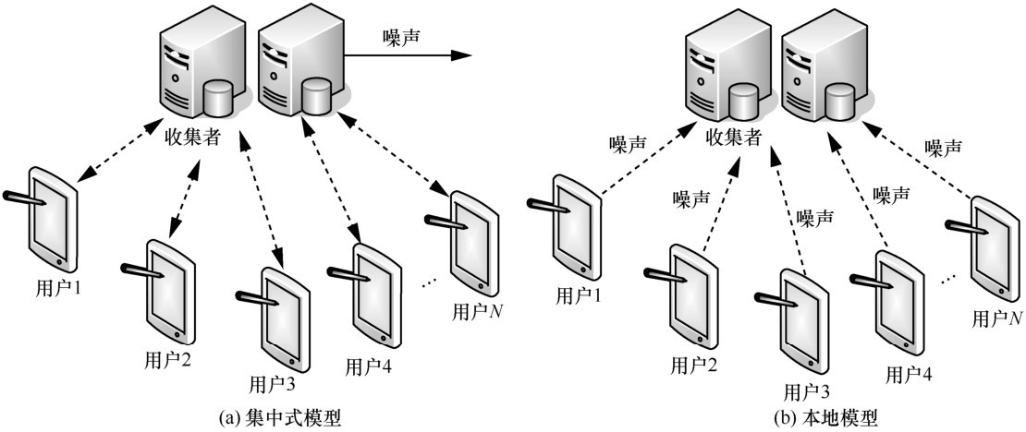
隐私与道德
保护隐私的计算方法
Differential privacy （差分隐私）
一种数学方法，用于解决以下问题：获取有关某一群体的有用信息，同时不获取有关该群体中的个人的任何信息。隐私特定定义：如果分析得出的结论与个人数据是否包含在数据分析过程中是相同的，则个人隐私不会因将其数据包含在内而受到损害。核心思想是将噪声注入数据收集过程或数据库查询响应中
Notes:
数据科学的伦理含义：创造一个全景图

Slide 36
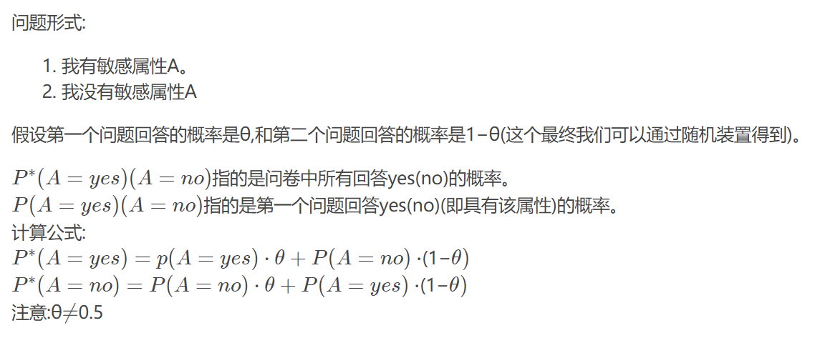
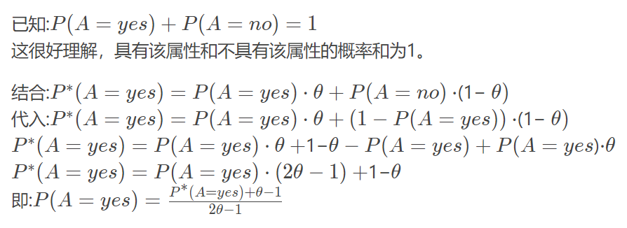
隐私与道德
保护隐私的计算方法
Differential privacy （差分隐私）
随机响应技术是向数据中注入噪声的过程的一个有用示例，它提供了差分隐私过程如何工作的直观解释。这项技术的使用案例是一项调查，其中包括一个敏感的是/否问题（如与违法行为、健康状况等有关）。在输入数据的噪声量和数据分析的有用性之间存在一种权衡。差异隐私通过提供给定因素（如数据库内的数据分布、正在处理的数据库查询类型）所需噪声量的估计值来解决这一权衡，以及我们希望确保个人隐私的查询数量。
Notes:
就比如您想调查"你吸不吸大麻"的大概概率，首先采用原本方法，无非问题是:
您平时吸食大麻吗？（yes or no）
而现在我们将平时的问题一分为二，变成了:
您平时吸食大麻？（yes or no）
您平时不吸食大麻？（yes or no）
而参与者使用随机装置来决定回答哪个问题，而不让面试官知道回答了哪个问题。
随机化装置设计,这样的概率选择第一个问题是θ,和选择第二个问题是1−θ。虽然面试官知道了答案(如"是"或"不是")，但他/她不知道受访者回答了哪个问题。因此，受访者的隐私得到了保护。
然后我们收集所有的问卷调查。那么我们就得到所有回答yes的概率即P^*(A=yes)P
​∗
​​ (A=yes)和所有回答no的概率即P^*(A=no)P
​∗
​​ (A=no)，以及上面的随机数θ，最终我们能得出我们想要的P(A=yes)P(A=yes)以及P(A=no)P(A=no)的概率。

Slide 37
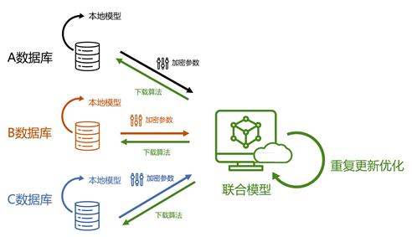
隐私与道德
保护隐私的计算方法
Federated learning （联邦学习）
数据科学项目中使用的数据可来自多个不同来源。如多家医院可能为一个研究项目做贡献，或者一家公司正在从一个手机应用程序的大量用户那里收集数据。与将这些数据集中到单个数据存储库中并对组合数据进行分析不同，联邦学习是在不同数据源（即在各个医院或每个用户的电话上）的数据子集上训练不同的模型然后合并为一个训练的模型。在谷歌联邦学习框架中，移动设备最初加载了当前应用程序的副本。当用户使用应用程序时，该用户的应用程序数据在其手机上收集，并由手机本地的学习算法使用，以更新所有模型的本地版本。然后将模型的本地更新上传到云中，并与从其他用户手机上传的模型更新进行平均。然后使用该平均值更新核心模型。通过使用此过程，可以改进核心模型，同时保护单个用户的隐私，只共享模型更新，而不共享用户的使用数据。
Notes:
数据科学的伦理含义：创造一个全景图

Slide 38


隐私与道德
监管数据使用和保护隐私的法律框架
隐私保护和允许数据使用相关的法律在不同的司法管辖区存在差异
大多数司法管辖区都有两个核心支柱，即反歧视立法和个人数据保护立法。针对反歧视立法基于以下任何理由的歧视：残疾、年龄、性别、种族、民族、国籍、性取向以及宗教或政治观点等。《一般数据保护条例》扩展了数据保护指令中的数据保护原则，并在所有欧盟成员国提供了一致且可依法执行的数据保护条例。
Notes:
数据科学的伦理含义：创造一个全景图

Slide 39
隐私与道德
监管数据使用和保护隐私的法律框架
隐私保护和允许数据使用相关的法律在不同的司法管辖区存在差异
与个人隐私和数据相关的最广为接受的原则是经济合作与发展组织发布的《个人数据隐私和跨境流动保护指南》。在这些指南中，个人数据被定义为与可识别个人（称为数据主体）相关的记录。该指南定义了八条原则，旨在保护数据主体隐私。
收集限制原则：个人数据只能在数据主体知道并同意的情况下合法获取
数据质量原则：收集的任何个人数据应与使用目的相关；它们应该是准确、完整和最新的
目的规范原则：在收集个人数据时或之前，应告知数据主体数据的使用目的
使用限制原则：个人数据使用仅限于已告知数据主体的目的，未经主体同意，不得向第三方披露数据
安全保障原则：个人数据应受到安全保障措施的保护，防止删除、盗窃、披露、修改或未经授权使用
公开原则：数据主体应能够以合理的便利程度获取有关其个人数据收集、存储和使用的信息
个人参与原则：数据主体有权访问和质疑个人数据
责任原则：数据控制者负责遵守许多国家（包括欧盟和美国）认可的ECD准则
Notes:
ECD 经济协同发展

Slide 40

隐私与道德
伦理数据科学
尽管有法律框架，但有些国家常以安全和情报的名义在人民不知情的情况下收集公民和外国国民的个人数据。如美国国家安全局的PRISM计划、英国政府通信总部的临时计划和俄罗斯政府的有效调查活动系统。这些项目影响公众对政府的看法和现代通信技术的使用。
2015年《斯诺登邮报》上的《美国人隐私战略》指出，87%的受访者知道政府对电话和互联网通信的监控，而在那些知道这些计划的人中，61%的人表示他们对这些计划服务于公众利益失去信心，25%的人报告说，他们在学习这些项目后改变了使用技术的方式。欧洲的调查也报告了类似的结果，超过一半的欧洲人认为政府机构和大多数响应者收集了大规模数据，他们表示这种类型的监测对他们对如何使用在线个人数据的信任产生了负面影响。
Notes:
ECD 经济协同发展

Slide 41
隐私与道德
伦理数据科学
许多私营公司通过声称使用衍生、聚合或匿名数据来规避有关个人数据和隐私的规定。通过以这些方式重新包装数据，公司声称这些数据不再是个人数据，他们认为，这些数据允许他们在未经个人认可的情况下收集数据，并且没有明确的直接目的、长时间保存数据以及在出现商业机会时重新调整数据用途或销售数据。
许多数据科学和大数据商业机会的倡导者认为，数据的真正商业价值来自其重用或“可选价值”。数据重用的倡导者强调了两项技术创新，这两项创新使数据收集和存储成为一项明智的业务战略：1）数据可以被动地生成，而被跟踪的个人很少或根本不需要努力或意识；2）数据存储变得相对便宜。在这种情况下，记录和存储数据是有商业意义的，以防未来（可能不可预见）的商业机会使数据变得有价值。现代商业做法中的数据囤积、重新调整用途和销售完全不符合OECD指南的目的规范和使用限制原则。当一家公司向消费者提交一份旨在使其无法阅读的隐私协议或保留公司修改协议的权利而无需进一步咨询或通知或两者兼而有之时，收集限制原则就会受到损害。
Notes:
ECD 经济协同发展

Slide 42
隐私与道德
伦理数据科学
一个既得利益集团存在于多个领域：大型互联网，广告和保险公司，情报机构，警务当局，政府，医疗和社会科学研究和公民自由团体。这些不同的社会部门在数据使用方面有着不同的目标和需求，因此在如何制定数据隐私监管方面有着不同的观点。
此外，我们个人的观点可能会随着我们的应用场景而发生变化。例如，我们可能非常乐意在医学研究的上下文中共享和重用我们的人员数据。我们中的许多人对定向广告中的数据收集、重用和共享持保留态度。
从广义上讲，围绕数据隐私未来的论述中有两个主题。一种观点主张加强与收集个人数据相关的法规，在某些情况下授权个人控制其数据的收集、共享和使用方式。另一种观点主张放松与数据收集有关的管制，但也主张加强法律以纠正滥用人事数据的现象。有这么多不同的利益相关者和观点，这些问题没有简单或明显的答案。
Notes:
ECD 经济协同发展

Slide 43
隐私与道德
伦理数据科学
我们致力于开发新的数据科学解决方案来解决商业问题，应该考虑与个人数据相关的伦理问题。
首先，对个人数据采取道德和透明的行动将确保企业与其客户建立良好的关系。围绕个人数据的不当做法可能会导致企业声誉严重受损，并导致其客户转向竞争对手。
其次，随着数据集成、重用、分析和定位的加强，未来几年围绕数据隐私的公众舆论将变得更加强硬，这将导致更严格的法规。有意识地透明和道德地行事是确保我们开发的数据科学解决方案不会与当前法规或未来几年可能存在的法规发生冲突的最佳方式。
保护隐私应该是技术和信息系统设计的默认操作模式，要遵循这些原则，设计师需要有意识地、主动地将隐私考虑融入到技术、组织实践和网络系统架构的设计中。
Notes:
Aphra Kerr（2017）报告了2015年的一个案例，说明了不考虑道德因素会对技术开发人员和供应商造成严重后果。该案件导致美国联邦贸易委员会根据《儿童在线隐私保护法》对应用程序游戏开发商和出版商处以罚款。开发者已经将第三方广告整合到他们的免费游戏中。将第三方广告整合到免费游戏的商业模式中是标准做法，但问题出现了，因为游戏是为13岁以下的儿童设计的，因此，在与广告网络共享用户数据时，开发人员实际上也共享与儿童有关的数据，因此违反了《儿童在线隐私保护法》。此外，在一个例子中，开发者没有告知广告网络这些应用是为儿童开发的。因此，有可能向儿童展示不恰当的广告。在这种情况下，联邦贸易委员会裁定游戏出版商有责任确保向玩游戏的儿童提供适龄内容和广告。近年来，此类案件的数量不断增加

Slide 44
Standard Data Science TASKS
Privacy and Ethics
Future Trends and Principles of Success
Notes:
隐私与道德
未来趋势和成功原则

Slide 45
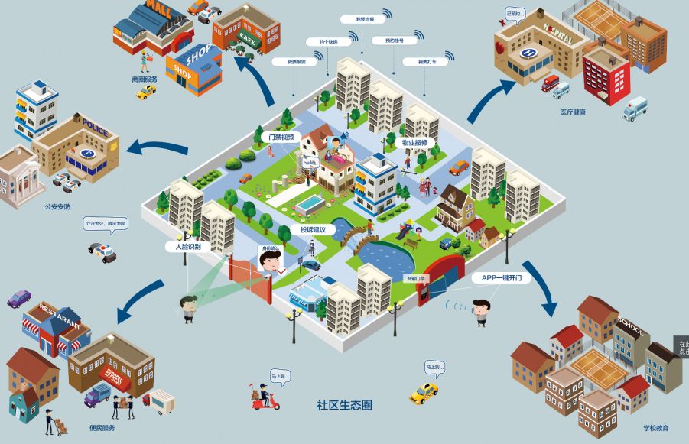
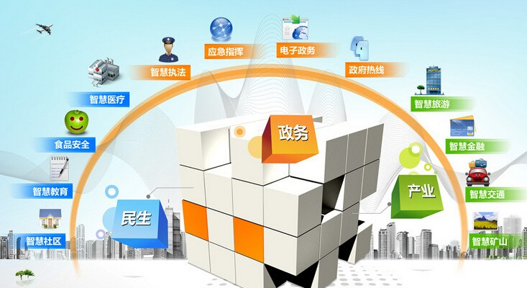
未来趋势和成功原则
现代社会的一个明显趋势是能够感知和应对世界的系统的激增：智能手机、智能家庭、自动驾驶汽车和智能城市。
智能设备和传感器的激增对我们的隐私提出了挑战，但同时也推动了大数据的增长和物联网等新技术范式的发展。
在未来十年中，数据科学将在两个领域带来重大发展：个人医疗和智能城市的发展
Notes:
Aphra Kerr（2017）报告了2015年的一个案例，说明了不考虑道德因素会对技术开发人员和供应商造成严重后果。该案件导致美国联邦贸易委员会根据《儿童在线隐私保护法》对应用程序游戏开发商和出版商处以罚款。开发者已经将第三方广告整合到他们的免费游戏中。将第三方广告整合到免费游戏的商业模式中是标准做法，但问题出现了，因为游戏是为13岁以下的儿童设计的，因此，在与广告网络共享用户数据时，开发人员实际上也共享与儿童有关的数据，因此违反了《儿童在线隐私保护法》。此外，在一个例子中，开发者没有告知广告网络这些应用是为儿童开发的。因此，有可能向儿童展示不恰当的广告。在这种情况下，联邦贸易委员会裁定游戏出版商有责任确保向玩游戏的儿童提供适龄内容和广告。近年来，此类案件的数量不断增加

Slide 46
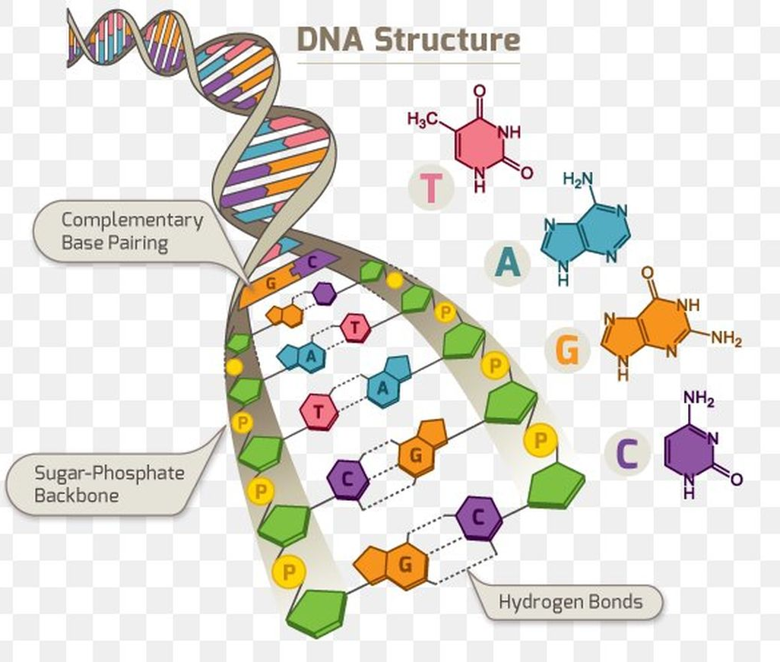
未来趋势和成功原则
医疗数据科学（Medical Data Science）
医疗行业一直关注并采用数据科学和预测分析。
传统上，医生在诊断一种疾病或决定下一种治疗方法时，必须依靠自己的经验和直觉。循证医学和精确医学认为，医疗决策应该以数据为基础，理想情况下，将最佳可用数据与个别患者的困境和偏好联系起来。例如，就精确医学而言，快速基因组测序技术意味着现在可以分析罕见疾病患者的基因组，以确定导致疾病的突变，从而设计和选择针对特定疾病的适当疗法。
Notes:
Aphra Kerr（2017）报告了2015年的一个案例，说明了不考虑道德因素会对技术开发人员和供应商造成严重后果。该案件导致美国联邦贸易委员会根据《儿童在线隐私保护法》对应用程序游戏开发商和出版商处以罚款。开发者已经将第三方广告整合到他们的免费游戏中。将第三方广告整合到免费游戏的商业模式中是标准做法，但问题出现了，因为游戏是为13岁以下的儿童设计的，因此，在与广告网络共享用户数据时，开发人员实际上也共享与儿童有关的数据，因此违反了《儿童在线隐私保护法》。此外，在一个例子中，开发者没有告知广告网络这些应用是为儿童开发的。因此，有可能向儿童展示不恰当的广告。在这种情况下，联邦贸易委员会裁定游戏出版商有责任确保向玩游戏的儿童提供适龄内容和广告。近年来，此类案件的数量不断增加

Slide 47
未来趋势和成功原则
医疗数据科学（Medical Data Science）
推动医学数据科学的另一个因素是医疗成本。数据科学特别是预测分析，可用来自动化一些医疗过程。如预测分析已经被用来决定何时给婴儿和成人服用抗生素和其他药物。患者佩戴、吞食或植入的医用传感器正在研发中，以持续监测患者的生命体征和行为，以及患者的器官在一天中的功能。这些数据被不断地收集并反馈给无中心监控服务器。在监控服务器上，医疗保健专业人员可以访问所有患者生成的数据，评估他们的病情，了解治疗的效果，并将每位患者的结果和其他具有类似情况的患者的结果进行比较，告知他们在每个患者治疗方案中接下来会发生什么。医学科学正在使用这些传感器产生的数据，并将其与来自医学专业和制药行业各个部门的额外数据相结合，以确定当前和新药物的效果。
个性化治疗计划是根据患者的类型、病情以及身体对各种药物的反应制定的。此外，这种新型的医学数据科学现在正在为药物及其相互作用的新研究、更有效和更详细的监测系统的设计以及从临床试验中发现更深刻的见解提供支持。
Notes:
Aphra Kerr（2017）报告了2015年的一个案例，说明了不考虑道德因素会对技术开发人员和供应商造成严重后果。该案件导致美国联邦贸易委员会根据《儿童在线隐私保护法》对应用程序游戏开发商和出版商处以罚款。开发者已经将第三方广告整合到他们的免费游戏中。将第三方广告整合到免费游戏的商业模式中是标准做法，但问题出现了，因为游戏是为13岁以下的儿童设计的，因此，在与广告网络共享用户数据时，开发人员实际上也共享与儿童有关的数据，因此违反了《儿童在线隐私保护法》。此外，在一个例子中，开发者没有告知广告网络这些应用是为儿童开发的。因此，有可能向儿童展示不恰当的广告。在这种情况下，联邦贸易委员会裁定游戏出版商有责任确保向玩游戏的儿童提供适龄内容和广告。近年来，此类案件的数量不断增加

Slide 48
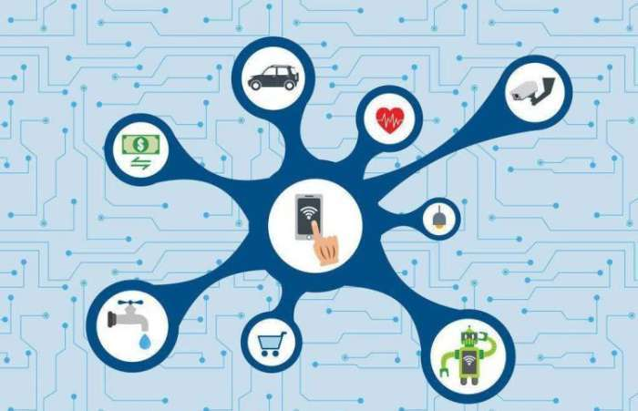

未来趋势和成功原则
智慧城市（Smart Cities）
世界各地的各个城市都在采用新技术来收集和使用市民生成的数据，以便更好地管理城市组织、公用事业和服务。
这一趋势的三个核心促成因素是：数据科学、大数据和物联网
Notes:
Aphra Kerr（2017）报告了2015年的一个案例，说明了不考虑道德因素会对技术开发人员和供应商造成严重后果。该案件导致美国联邦贸易委员会根据《儿童在线隐私保护法》对应用程序游戏开发商和出版商处以罚款。开发者已经将第三方广告整合到他们的免费游戏中。将第三方广告整合到免费游戏的商业模式中是标准做法，但问题出现了，因为游戏是为13岁以下的儿童设计的，因此，在与广告网络共享用户数据时，开发人员实际上也共享与儿童有关的数据，因此违反了《儿童在线隐私保护法》。此外，在一个例子中，开发者没有告知广告网络这些应用是为儿童开发的。因此，有可能向儿童展示不恰当的广告。在这种情况下，联邦贸易委员会裁定游戏出版商有责任确保向玩游戏的儿童提供适龄内容和广告。近年来，此类案件的数量不断增加

Slide 49
未来趋势和成功原则
智慧城市（Smart Cities）
智能城市项目将来自多个不同数据源的实时数据集成到一个数据中心，在该数据中心对这些数据进行分析并用于通知管理和规划决策。大多数智能城市项目都涉及用新的传感器网络和数据处理中心重建现有城市。智能城市项目通常侧重于发展能源效率、规划和路由交通以及规划公用事业服务，以满足人口需求和增长。
阿拉伯联合酋长国的马斯达尔市和韩国的松岛市以智能技术为核心，注重环保和节能
在西班牙的Smartsantander项目中，超过12000个网络传感器已安装在全市各地，用于测量温度、噪音、环境照明、一氧化碳水平和停车场空位情况
日本特别注重减少能源使用，东京电力公司（TEPC）已经在EPC服务区的各个家庭安装了1000多万个智能电表。同时，TEPCIS推出智能手机应用程序，使客户能够实时跟踪家庭用电情况，并更改其电子合同
格拉斯哥未来城市的演示者正在驾驶街灯，街灯的开关取决于人们是否在场。
Notes:
Aphra Kerr（2017）报告了2015年的一个案例，说明了不考虑道德因素会对技术开发人员和供应商造成严重后果。该案件导致美国联邦贸易委员会根据《儿童在线隐私保护法》对应用程序游戏开发商和出版商处以罚款。开发者已经将第三方广告整合到他们的免费游戏中。将第三方广告整合到免费游戏的商业模式中是标准做法，但问题出现了，因为游戏是为13岁以下的儿童设计的，因此，在与广告网络共享用户数据时，开发人员实际上也共享与儿童有关的数据，因此违反了《儿童在线隐私保护法》。此外，在一个例子中，开发者没有告知广告网络这些应用是为儿童开发的。因此，有可能向儿童展示不恰当的广告。在这种情况下，联邦贸易委员会裁定游戏出版商有责任确保向玩游戏的儿童提供适龄内容和广告。近年来，此类案件的数量不断增加

Slide 50
未来趋势和成功原则
数据科学项目原则：为什么项目成功？
成功的数据科学项目需要专注、高质量的数据、合适的人员、愿意使用多种模型进行实验、集成到业务信息技术、体系结构和流程中、得到高级管理层的认可，以及组织对世界变化的认识，模型过时了，需要重新安装。
本节详细介绍了确定EDS的常见因素。这些领域中的任何一个领域的失败都可能导致数据科学项目的失败，以及数据科学项目失败的典型原因。非常成功的数据科学项目从明确定义项目将帮助解决的问题开始。在许多方面，这一步只是常识：除非有明确的目标，否则项目很难成功。有一个明确的目标会通知决策，包括使用哪些数据、使用什么ML算法、如何评估结果、如何使用和部署分析和模型，以及何时可能是再次执行过程以更新分析和模型的最佳时间
Notes:
Aphra Kerr（2017）报告了2015年的一个案例，说明了不考虑道德因素会对技术开发人员和供应商造成严重后果。该案件导致美国联邦贸易委员会根据《儿童在线隐私保护法》对应用程序游戏开发商和出版商处以罚款。开发者已经将第三方广告整合到他们的免费游戏中。将第三方广告整合到免费游戏的商业模式中是标准做法，但问题出现了，因为游戏是为13岁以下的儿童设计的，因此，在与广告网络共享用户数据时，开发人员实际上也共享与儿童有关的数据，因此违反了《儿童在线隐私保护法》。此外，在一个例子中，开发者没有告知广告网络这些应用是为儿童开发的。因此，有可能向儿童展示不恰当的广告。在这种情况下，联邦贸易委员会裁定游戏出版商有责任确保向玩游戏的儿童提供适龄内容和广告。近年来，此类案件的数量不断增加

Slide 51
未来趋势和成功原则
数据科学项目原则：为什么项目成功？
Focus：首先要明确定义项目将帮助解决的问题。有一个明确的目标会通知决策，包括使用哪些数据、使用什么ML算法、如何评估结果、如何使用和部署分析和模型，以及何时可能是再次执行过程以更新分析和模型的最佳时间
Data：清楚地了解所需的数据，有助于将项目导向这些所需数据所在的位置。它还有助于定义当前不可用的数据，并确定一些可以捕获和提供这些数据的其他项目。重要的是确保所使用的数据是高质量的数据
People: 成功的数据科学项目通常涉及一个具备数据科学能力和技能的团队：处理数据库的人员、处理ETL过程的人员、执行数据集成的人员、项目经理、业务分析师、领域专家等。组织通常仍然需要聘请数据科学专家，这些专家具有处理大数据、应用ML以及在数据驱动解决方案方面构建现实世界问题的技能。
Notes:
Aphra Kerr（2017）报告了2015年的一个案例，说明了不考虑道德因素会对技术开发人员和供应商造成严重后果。该案件导致美国联邦贸易委员会根据《儿童在线隐私保护法》对应用程序游戏开发商和出版商处以罚款。开发者已经将第三方广告整合到他们的免费游戏中。将第三方广告整合到免费游戏的商业模式中是标准做法，但问题出现了，因为游戏是为13岁以下的儿童设计的，因此，在与广告网络共享用户数据时，开发人员实际上也共享与儿童有关的数据，因此违反了《儿童在线隐私保护法》。此外，在一个例子中，开发者没有告知广告网络这些应用是为儿童开发的。因此，有可能向儿童展示不恰当的广告。在这种情况下，联邦贸易委员会裁定游戏出版商有责任确保向玩游戏的儿童提供适龄内容和广告。近年来，此类案件的数量不断增加

Slide 52
未来趋势和成功原则
数据科学项目原则：为什么项目成功？
Model：对各种ML算法进行实验以发现哪种算法对数据集最有效是很重要的
Integration with the Business：在确定数据科学项目的目标时，定义项目的输出和结果将如何在组织架构和业务流程中部署也很重要。这样做涉及到确定模型在现有系统中集成的位置和方式，以及系统最终用户将如何使用生成的结果，或者是否将结果反馈进入另一个过程
Buy-in：对于大多数组织中的大多数项目，高级管理层的支持对于许多数据科学项目的成功至关重要
Iteration：大多数数据科学项目都需要定期更新和更新。对于每个新的更新或迭代。可以添加新数据，添加新的更新，可能使用新的算法等等。
Notes:
Aphra Kerr（2017）报告了2015年的一个案例，说明了不考虑道德因素会对技术开发人员和供应商造成严重后果。该案件导致美国联邦贸易委员会根据《儿童在线隐私保护法》对应用程序游戏开发商和出版商处以罚款。开发者已经将第三方广告整合到他们的免费游戏中。将第三方广告整合到免费游戏的商业模式中是标准做法，但问题出现了，因为游戏是为13岁以下的儿童设计的，因此，在与广告网络共享用户数据时，开发人员实际上也共享与儿童有关的数据，因此违反了《儿童在线隐私保护法》。此外，在一个例子中，开发者没有告知广告网络这些应用是为儿童开发的。因此，有可能向儿童展示不恰当的广告。在这种情况下，联邦贸易委员会裁定游戏出版商有责任确保向玩游戏的儿童提供适龄内容和广告。近年来，此类案件的数量不断增加

Slide 53
未来趋势和成功原则
最后的想法
人类试图从世界抽象中通过经验来理解世界。数据科学是这种模式的最新体现。
在现代社会中，精确、智能、有针对性和个性化常常是数据科学项目的象征：精确医学、精确警务、精确农业、智能城市、智能交通、定向广告、个性化娱乐。
人类生活中所有这些领域的共同点是必须做出决定：我们应该为这个患者使用什么治疗？我们应该把我们的警务资源分配到哪里？我们应该撒多少肥料？在接下来的四年里，我们需要建设多少所高中？我们应该把这个广告发给谁？我们应该向此人推荐什么电影或书籍？
数据科学帮助决策的力量正在推动其采用。数据科学可以提供可操作的洞察力，从而导致更好的决策和最终更好的结果数据科学，以其现代的形式，由大数据、计算机能力和来自多个科学学习领域的人类创造力驱动）。
Notes:
Aphra Kerr（2017）报告了2015年的一个案例，说明了不考虑道德因素会对技术开发人员和供应商造成严重后果。该案件导致美国联邦贸易委员会根据《儿童在线隐私保护法》对应用程序游戏开发商和出版商处以罚款。开发者已经将第三方广告整合到他们的免费游戏中。将第三方广告整合到免费游戏的商业模式中是标准做法，但问题出现了，因为游戏是为13岁以下的儿童设计的，因此，在与广告网络共享用户数据时，开发人员实际上也共享与儿童有关的数据，因此违反了《儿童在线隐私保护法》。此外，在一个例子中，开发者没有告知广告网络这些应用是为儿童开发的。因此，有可能向儿童展示不恰当的广告。在这种情况下，联邦贸易委员会裁定游戏出版商有责任确保向玩游戏的儿童提供适龄内容和广告。近年来，此类案件的数量不断增加

Slide 54
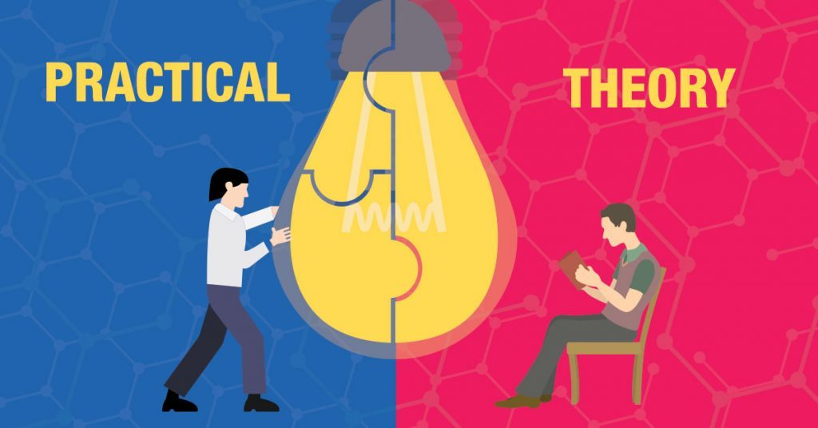


THEORY
PRACTICAL

Slide 55
《数据科学引论》2021课程实践
最后一次作业
完成聚类、预测、异常检测、关联规则中的任意两个任务

Slide 56
聚类任务
1
任务描述： 对指定数据集进行聚类，将实验结果打印，并同代码提交到ppt中。
2
任务要求：
使用sklearn中make_blobs数据集，其参数：
cluster_std=0.8
Centers=[[-1,-1],[1,1]]
对数据集进行K-Means聚类操作，其参数：
n_clusters=2。

Slide 57
聚类任务——举例
1
导包：
import numpy as np
from sklearn.cluster import KMeans
import matplotlib.pyplot as plt
from sklearn.datasets import make_blobs
2
生成数据集：
center=[[1,1],[-1,-1],[1,-1]]
cluster_std=0.3
x,labels=make_blobs(n_samples=200,centers=center,n_features=2,cluster_std=cluster_std,random_state=0)

Slide 58
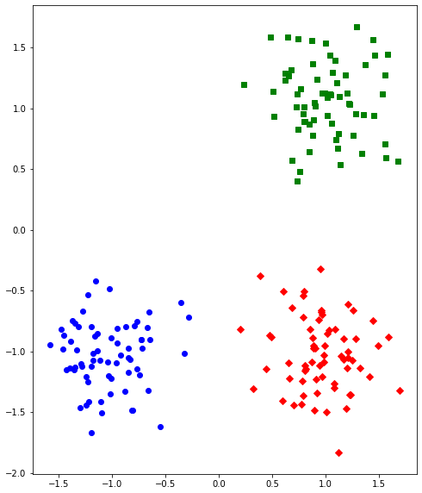
聚类任务——举例
3
KMeans聚类：
kmeans=KMeans(n_clusters=3)
kmeans.fit(x)
4
打印结果：
plt.figure(figsize=(8,10))
colors = ['b', 'g', 'r']
markers = ['o', 's', 'd']
for i,l in enumerate(kmeans.labels_):
plt.plot(x[i][0],x[i][1],color=colors[l],marker=markers[l],ls='None')
plt.show()

Slide 59
异常点检测任务
1
任务描述：
非监督异常点检测，检测出指定数据集中的异常点，将结果打印在图上截图到ppt中提交。
2
任务要求：
给定测试数据集，由以下代码生成：
X = 0.5 * np.random.randn(20, 2)
X_test = np.r_[X + 3, X – 1]
X_outliers = np.random.uniform(low=-5, high=5, size=(20, 2))
训练数据需自行调参生成

Slide 60
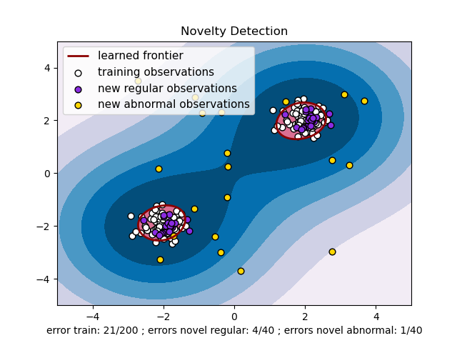
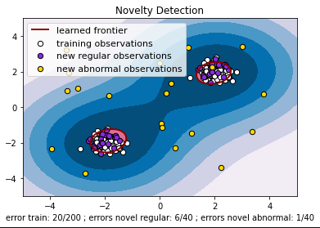
异常点检测任务——举例
1
官方实例：
https://scikit-learn.org/stable/auto_examples/svm/plot_oneclass.html#sphx-glr-auto-examples-svm-plot-oneclass-py
2

Slide 61
关联规则挖掘
Aprior算法求频繁项集
扫描数据集，从数据集中生成候选k项集Ck(k从1开始)
计算Ck中，每个项集的支持度，删除低于阈值的项集，构成频繁项集Lk
将频繁项集Lk中的元素进行组合，生成候选k+1项集Ck+1
重复步骤2，3，直到满足以下两个条件之一时，算法结束：
频繁项集无法组合生成更大的候选项集
所有的候选项集支持度都低于指定的最小支持度，无法生成频繁项集
支持度Support
置信度Confidence
support(A) = count(A) / count(AllSample)
confidence(A->B)=sup(AB) / sup(A)
=count(AB) / count(A)

Slide 62
关联规则挖掘
从频繁项集中生成关联规则
将频繁项集拆分成为两个非空子集，构成关联规则
计算关联规则的置信度，是否满足指定的最小置信度
满足则为有效的关联规则，否则为无效关联规则
计算有效关联规则的提升度
关联规则的提升度
lift(A->B) = confidence(A->B) / support(B)
提升度表示的是应用关联规则与不应用关联规则的比值
提升度大于1，表示应用关联规则是有价值的
提升度小于1，表示应用关联规则起到了负面的影响

Slide 63
分类任务
任务描述：训练一个MNIST数据集的神经网络，将结果截图到 PPT 进行提交。
任务要求：
可以使用任意机器学习框架，不用框架也可以。
包括网络构建代码，网络结构的说明，如使用了什么层，激活函数是什么，Loss Function 是什么
使用图展示 Loss 和 Accuracy 的变化趋势。
一个或者若干个测试例子。
PPT中的截图需要包含必要的文字说明。

Slide 64
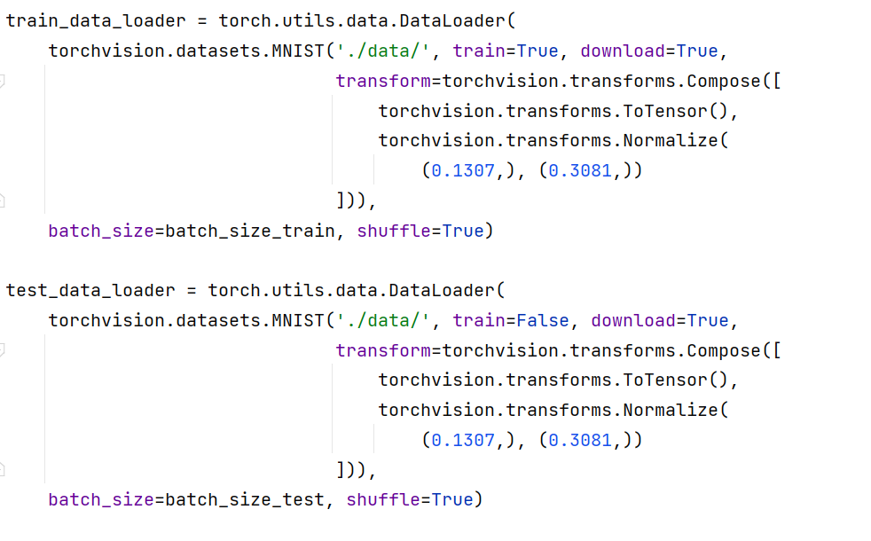
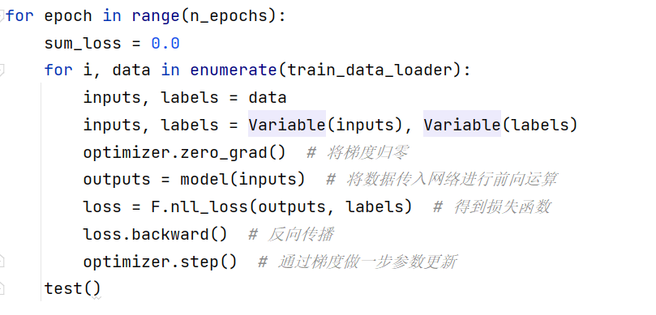




分类任务
数据载入：
模型训练：
预测结果：
模型构建：
训练过程：
Loss And Accuracy：

